Slide 1
FreeAnchor: Learning to Match Anchors for Visual Object Detection
Xiaosong Zhang, Fang Wan, Chang Liu, Rongrong Ji, and Qixiang Ye. Freeanchor: Learning to match anchors for visual object detection. In NIPS, 2019. 2

Slide 2
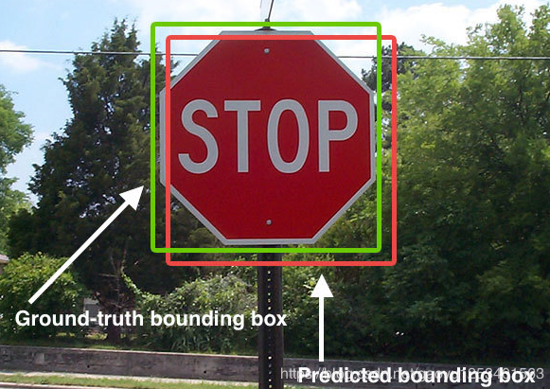
Introduction
1) Objects of acentric features
2) Dense objects
Notes:
在基于anchor的目标检测器中，通常是根据anchor与GT框间的IoU值来给各个GT分配的anchors，anchor和某个GT的IoU值超过设定阈值则认为该anchor为正例，若和所有GT的iou都小于阈值，则将该anchor类别归为背景。但这样会存在一些问题，对于没有中心特征的物体，比如细长的物体最具代表性的特征不一定在目标中心附近，可能在物体的两侧，这样空间上的对齐并不能保证anchor有覆盖足够多的物体特征，从而会导致分类和检测性能的下降。而当检测密集目标时，以IoU值来分配anchor也会很明显存在一些问题。
本文提出了一个learning to match的方法来打破IOU的限制，允许目标以一种更加灵活的方式去匹配anchors。大体思想其实就是修改了loss函数，将检测器的训练表示为了一个极大似然估计的过程，去掉了人工参与anchor分配的过程(也就是不需要再设定IOU阈值)，使网络能够自主去学习选择哪个anchor和GT进行匹配。

Slide 3
Contributions
1）We formulate detector training as an MLE procedure and update hand-crafted anchor assignment to free anchor matching. The proposed approach breaks the IoU restriction, allowing objects to flexibly select anchors under the principle of maximum likelihood.
2）We define a detection customized likelihood, and implement joint optimization of object classification and localization in an end-to-end mechanism. Maximizing the likelihood drives network learning to match optimal anchors and guarantees the comparability of with the NMS procedure.
Notes:
1）将检测器的训练作为一个极大似然估计的过程，把手工的anchor分配变成了自由的anchor匹配，打破了IoU的约束，允许目标在极大似然的原则下灵活选择anchor。 2）定义了一个检测自定义似然，在端到端的机制下实现了目标分类和定位的联合优化，通过最大化似然来驱使网络去学习匹配最优的anchor，并保证了和NMS的兼容性。

Slide 4




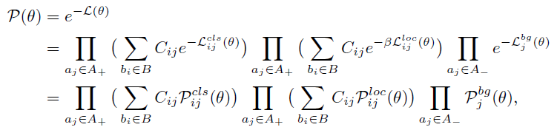
Detector Training as Maximum Likelihood Estimation
Notes:
首先是基于anchor的目标检测算法的一个通用的loss，θ表示需要学习的网络参数，分类损失是BCE损失，回归是Smooth l1 loss。
矩阵Cij∈{0，1}用来指示目标bi是否和anchor aj匹配。当bi和aj的loU大于设定阈值时，bi与aj匹配，Cij=1，其余情况Cij=0。当多个目标与一个anchor的loU值都大于阈值时，与anchor loU值最大的目标将成功匹配该anchor，这样能够保证每个anchor最多被一个目标匹配。A+就是有成功匹配到目标的anchor的集合，A-就是没有匹配到目标，被归为背景类的anchor的集合。β是调节分类和定位损失平衡的权重，bg表示anchor的类为背景。
从极大似然估计的角度，训练损失L(θ)可以转为一个似然概率。我们先来了解一下极大似然估计。
也就是我们要找到使似然概率P(θ)最大的θ的取值。最大化似然概率P(θ)其实就是最小化L(θ) 。
虽然这个式子有从极大似然估计的角度考虑了对anchor分类和定位的优化，但是没有考虑到要去优化GT和anchor的匹配矩阵C_{ij}。

Slide 5
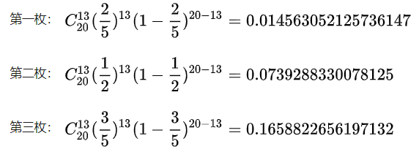
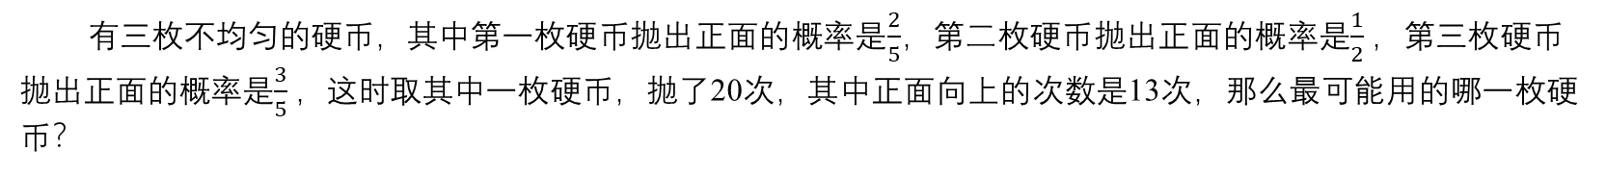
Maximum Likelihood Estimation
两个盒子，一号盒子里有100个球，其中99个是白球，1个是黑球；二号盒子里也有100个球，其中99个是黑球，1个是白球。现在从其中某一个盒子中随机摸出来一个球，这个球是白球，那么这个球更可能是从哪个盒子里摸出来的？
有三枚不均匀的硬币，其中第一枚硬币抛出正面的概率是$\frac{2}{5}$，第二枚硬币抛出正面的概率是$\frac{1}{2}$，第三枚硬币抛出正面的概率是$\frac{3}{5}$，这时取其中一枚硬币，抛了20次，其中正面向上的次数是13次，那么最可能用的哪一枚硬币？
Notes:
显然更可能是一号盒子，因为一号盒子摸出白球的概率是0.99，二号盒子摸出白球的概率是0.01。
三枚硬币抛掷20次，其中13次正面向上的概率分别是：
很明显第三枚硬币抛出这样的结果概率最大。C13 20表示20次有13次正面向上的不同的组合。
以上两个例子的思维方式的背后其实就是极大似然估计。

Slide 6


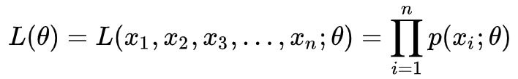
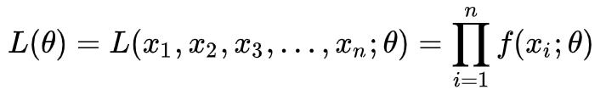
似然函数
Notes:
--我们可以先看离散型的似然函数，随机变量X的概率分布已知，但这个分布的参数θ是未知的，需要去估计，就像在抛硬币的例子中，硬币正面朝上的概率是未知的，θ就表示的是这个待估计的正面向上的概率值。随机变量X的取值xi表示抛掷k次硬币后正面向上的次数，最后的概率可以表示为第一个式子：
--这里k和xi都是已知的，而参数θ是未知的。因此抛掷k次硬币，其中有xi次向上的概率是一个关于未知参数θ的函数，我们把他写作：
--假设做了n次这种实验，每次都是连续抛掷k次硬币，统计正面出现的次数，这样就能得到一系列的样本：x1, x2, x3, ..., xn，这些样本的取值是相互独立的，那么他们的联合概率为：
--其中未知数只有θ，xi都是已知的样本值，因此θ的取值完全决定了这一连串样本取值的联合概率的大小。因此我们可以将联合概率写为：
--L(θ)就是已知样本值x1, x2, x3, …, xn的似然函数，描述了取得这一串指定样本值的概率值，而这个概率值由未知参数θ决定。这就是似然函数的由来。
如果X是一个连续型的随机变量，把离散型的概率质量函数替换成连续型的概率密度函数即可：

Slide 7




极大似然估计
Notes:
所以似然函数L(x1, x2, x3, …, xn；θ)是指的是随机变量X取到一组指定样本值x1, x2, x3, …, xn时的概率的大小。当待估计的参数θ取不同值时，计算出来的概率值会发生变化。
当θ取θ1和θ2时，若取θ1的概率值大于取θ2的概率值，则说明当θ=θ1时随机变量X取得这一组指定样本x1, x2, x3, …, xn的概率要更大一些，所以如果我们要在θ1和θ2中二选一时，肯定会更倾向于使似然函数更大的估计值，这也是在盒子摸球中选一号盒子，丢硬币中选第三枚硬币的原因。
那么更进一步，当未知参数取值范围更广时，比如说当未知参数θ是对一个概率值的估计，那么他就是一个在[0, 1]之间取值的连续变量，这个时候要做的就是在θ的取值范围中选取使似然函数能够取得最大值的θ^来作为未知参数的估计值，使似然函数取值最大，这个θ^就是θ的极大似然估计。

Slide 8


极大似然估计
Notes:
也就是在给定概率模型和一组相互独立的观测样本x1，x2，x3，..，xn的基础上，去求解使似然函数L(θ)取得最大值的未知参数θ的取值。
下一步就是对似然函数求导，找到使导数为0的θ，也就是极大似然估计值θ^。连乘函数求导比较复杂，一般是取个ln，将连乘变为连加后再求导。如果方程有唯一解且是极大值点，那我们就得到了极大似然估计值。多个未知参数的话去求每个的偏导数就行。

Slide 9
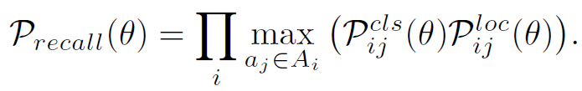

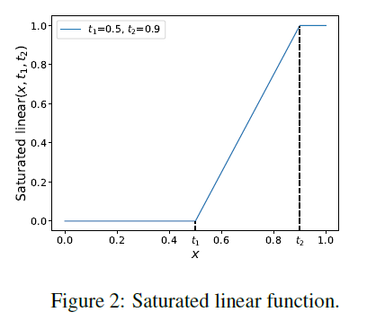
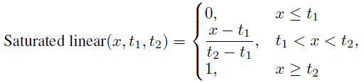
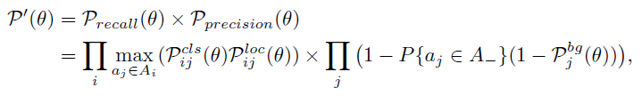
Detection Customized Likelihood
Notes:
--为了优化GT和anchor间的匹配规则，作者提出了检测定制似然，该似然函数的主要目的是能够同时提升召回率和精度，并和NMS算法兼容。大体步骤就是先选取和每个GT的IoU值在top-n的anchor作为当前GT的候选集Ai，然后去学习如何在达到最优匹配的同时最大化检测定制似然。
--为了优化召回率，先保证每个GT都有至少一个对应的anchor，这里要选出的是每个GT的候选集中分类和定位表现整体最好的anchor。前一块是分类置信度，也就是当前anchor属于各类的概率，后一块是定位置信度，这个似然函数其实是将各个object对应的最优anchor的置信度相乘。
--为了优化准确率，检测器需要将定位较差的anchor尽可能地归为背景类。
P{aj∈A-}表示的是属于背景类的anchor的定位置信度，1-P(θ)表示的是不属于背景类的分类置信度。为了提高检测精度，我们需要当anchor属于背景类的定位置信度比较高时（即anchor定位较差时），属于背景类的分类置信度比较高，即不属于背景类的分类置信度较低，这样来达到将定位较差的anchor尽可能地归为背景类的目的。
这里P{aj->bi}是anchor aj和GT bi匹配的概率。1-maxiP{aj->bi}就是anchor aj和所有gt都不匹配的概率，也就是属于背景类的概率。为了和NMS兼容，P{aj->bi}需要满足几个性质：1）应该是IoU相关的单调递增函数，IOU越大，匹配概率越大；2）当anchor与GT的IOU小于阈值时，其匹配概率应接近0；3）每个GT仅存在一个anchor满足P{aj->bi}=1，因为NMS最后会对每个目标都选出一个最优anchor。作者把这个归纳为一个饱和线性函数。
最终的检测定制似然是两个似然函数的相乘，这样来综合考虑召回率和准确率，并且能够与NMS兼容。通过优化似然，可以综合最大化召回率和准确率，达到自由匹配GT和anchor的效果。

Slide 10
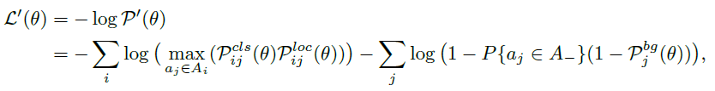
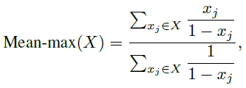
Anchor Matching Mechanism
Notes:
将检测似然函数转换为损失函数。max函数主要是给每个目标选出最佳匹配的anchor，训练时会从每个GT的anchor候选集中选择最佳的那个anchor来更新网络参数θ。但是由于训练初期所有anchors的置信度都比较低，并且网络参数是随机初始化的，具有最高置信度的anchor不一定就是最佳匹配的anchor，为了解决这个问题，作者将检测定制损失函数中的max函数换为Mean-max函数：
式子上下的1/1-xj相当于一个权重，在xj接近0时为1，在xj接近1时无穷大。一开始xj都很小，权重接近于1，相当于一个普通的均值函数，当训练到一定阶段后，有的anchor的置信度分数比较高了，它的权重就会很大，就变成了类似max函数。也就是说在anchor置信度较低时，mean-max函数会更接近均值函数，几乎所有的anchor都能被用于训练。而随着不断的训练，一些anchor的置信度增加，Mean-max函数就会逐渐向max函数靠拢，这样在充分的训练后，每个目标能够从各自的anchors的候选集中选择一个最佳anchor来作匹配。
最后修改后的loss就是这样，还加入了平衡因子w₁和w₂，将第二项损失变成focal loss来减少前景背景间的不平衡
将检测看成一个极大似然估计问题的好处就是可以不用去考虑平衡分类和定位分支的损失，只需要通过一个loss来监督检测器的训练，并且可以自适应的调整anchor的匹配。

Slide 11
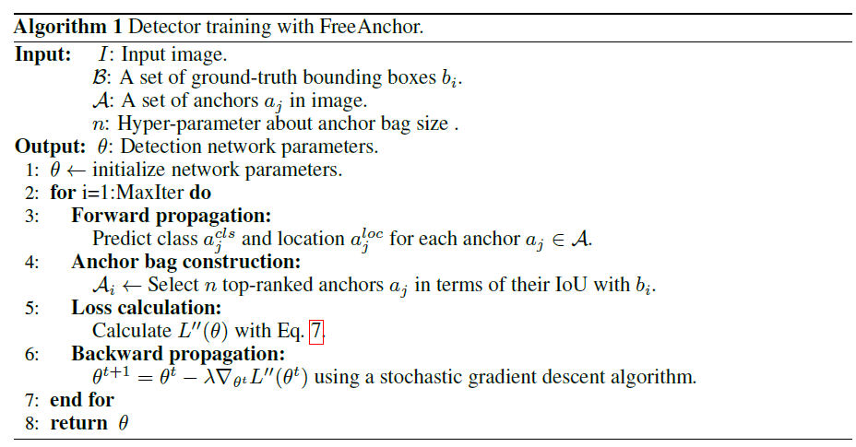
Notes:
在定义好了检测自定义损失后，作者将训练过程写为Algorithm 1:

Slide 12
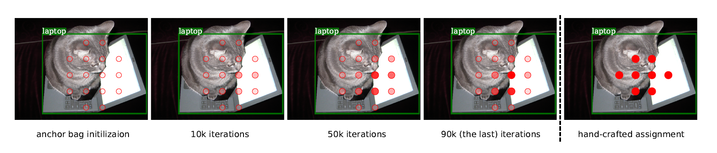
Experiments
Notes:
这是检测的效果图的一个对比，要检测的物体是笔记本，左边是Freeanchor的匹配结果，右边是手工分配的匹配结果。红点表示每个anchor的中心，点的颜色越深表示其匹配的置信度更高。可以看到learning to match的方法能够更好地选择合适的锚点来表示目标，而不会像手工分配的anchor一样，可能会有很多锚点在其他目标上。

Slide 13
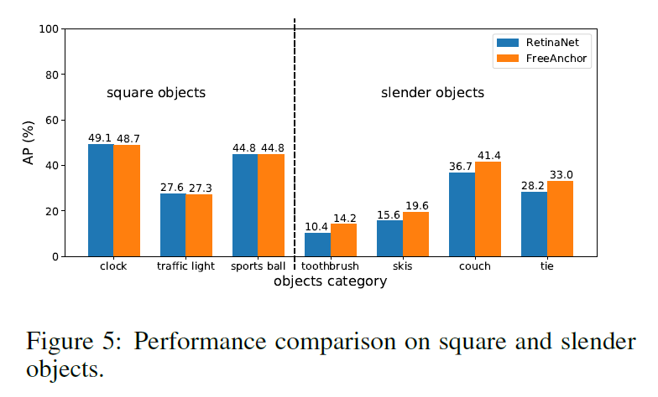
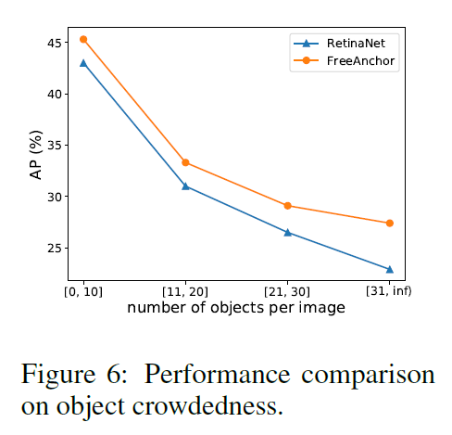
Experiments
Notes:
对于矩形目标，两种方法的表现差不多，对于细长目标，FreeAnchor的效果更好，这是因为FreeAnchor至少会从anchors候选集中选出一个来进行分类和定位，这个anchor不一定是空间最匹配的，但其特征是最具有代表性的。
对于密集目标的检测，Freeanchor效果明显好于手动筛选anchor的方法，个人感觉和每个GT都至少有一个anchor与其对应有关，也一定程度说明了Freeanchor可以在密集场景中给各目标选择更适合的锚点。

Slide 14
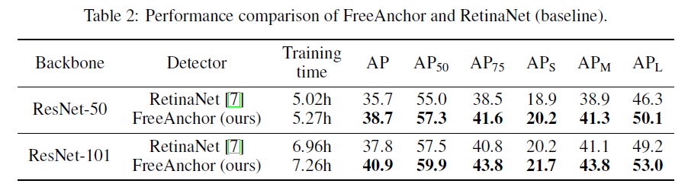
Experiments

Slide 15
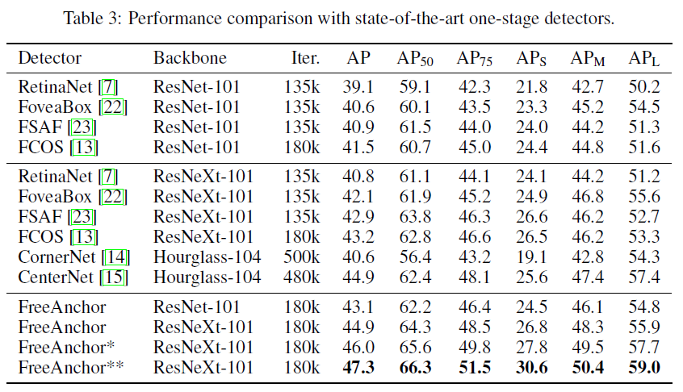
Experiments
Notes:
一个*表示将训练时的输入图像尺度范围从640-800扩展到480-960
两个*表示使用多尺度检测，{480, 640, 800, 960, 1120, 1280},

